Slide 1
5ème Réunion FEDORU – Paris 10 octobre 2014
Logiciels utilisés pour la transmission des RPU
J.C. Bartier (RESURAL)
V. Bousquet (InVS)

Slide 2
Matériel & méthode
Début enquête : juin 2014
Base de recherche :
  Répertoire FINESS
  Fichier partagé avec les membres du CA Fedoru
  Internet pour la recherche des contacts
Questionnaire simple adressé aux contacts :
  Quel logiciels utilisez vous pour saisir les RPU ?
  Transmettez-vous les RPU à un concentrateur régional et/ou à l'INVS ?

Slide 3
Limites
Répertoire FINESS
  Mise à jour
  Surestime le nombre réel de SU (Antenne SMUR, MMG...)
SU
  Pas d'annuaire national (FEDORU?)
  Pas d'adresses internet (FHF)
  Relative méconnaissance des logiciels utilisés (version)
  Taux de non réponses important malgré de nombreux rappels

Slide 4
Nombre (théorique) de SU par région
Total = 676
ALSACE AQUITAINE AUVERGNE
19 35 20
BASSE NORMANDIE BOURGOGNE BRETAGNE
25 23 32
CENTRE CHAMPAGNE ARDENNES CORSE
28 16 8
DOM FRANCHE COMTE HAUTE NORMANDIE
14 13 21
ILE DE France LANGUEDOC ROUSSILLON LIMOUSIN
97 34 10
LORRAINE MIDI PYRENEES NORD PAS DE CALAIS
24 37 37
PACA PAYS DE LA LOIRE PICARDIE
52 21 21
POITOU CHANRENTES RHONE ALPES
24 71

Slide 5
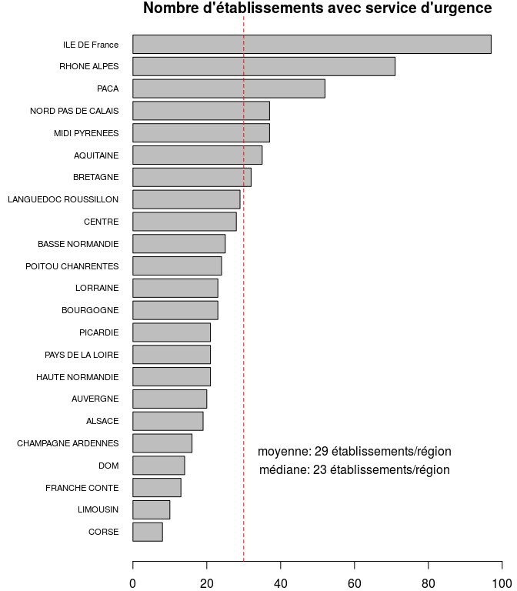

Slide 6
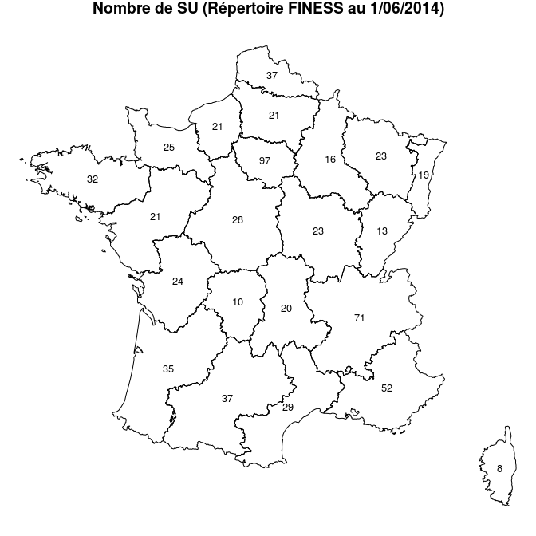
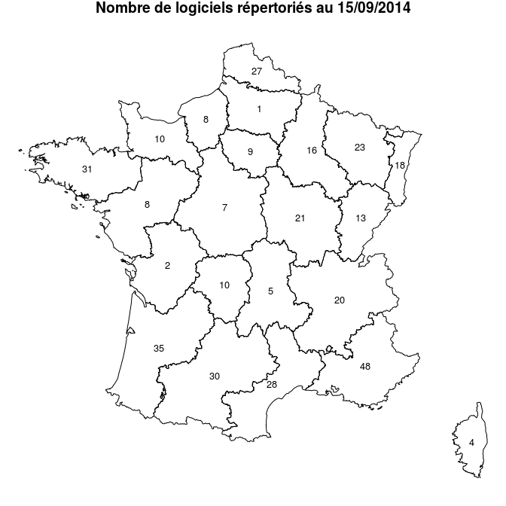

Slide 7
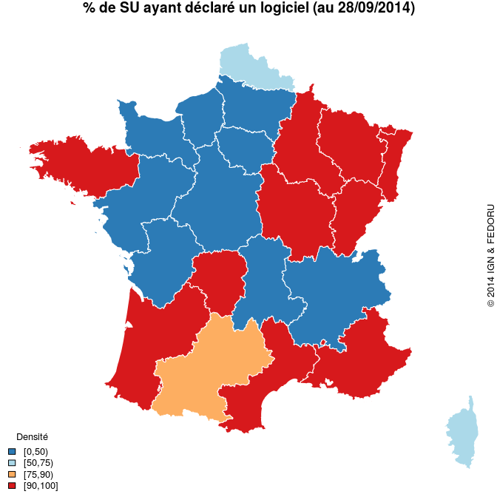

Slide 8
Résultats
Nombre total de SU identifiés: 676
Nombre total de logiciels identifiés: 380
Taux d’exhaustivité: 56.21 %
Nombre de fournisseurs identifiés: 60
SU non informatisés: 4
SU contactés en attente de réponse: 142

Slide 9
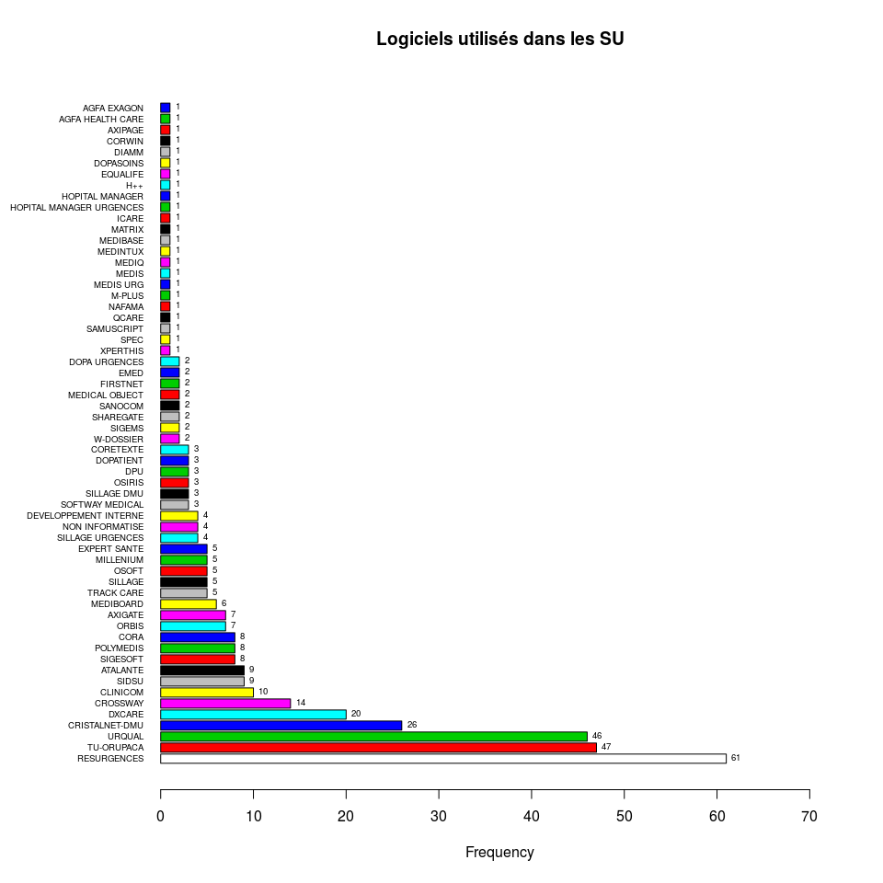
Censuré ?

Slide 10
Transmission des RPU
 | Pas de transmission | Transmission
Etablissements | 35 (9%) | 339 (91%)
Non réponse : 307

